Slide 1
ВИЗИЯ ЗА «ОПЕРАТИВНА ПРОГРАМА ЗА НАУКА И ОБРАЗОВАНИЕ» 2021-2027 г. Първо заседание на Тематична работна група за разработване на „Оперативна програма за наука и образование“ за програмния период 2021-2027 29.10.2019 г., гр. София

Slide 2
„Оперативна програма за наука и образование“ 2021-2027 – индикативно финансово разпределение на средствата от фондове, съгласно РМС № 335/07.06.2019 г.

Slide 3
„Оперативна програма за наука и образование" 2021-2027 – обосновка на избраните ЦП и СЦ (съгласно Приложение Г от доклад за България 2019 г. по Европейския семестър)
Цел на политиката
ЦП 1 По-интелигентна Европа чрез насърчаване на иновативния и интелигентен икономически преход
Специфична цел
Специфична цел 1 Засилване на капацитета за научни изследвания и иновации и на въвеждането на модерни технологии
Обосновка
Повишаване на конкурентоспособността и ефикасността на системата за научни изследвания, като се постави акцент върху постигнатите резултати;
Развиване на уменията в университетите и научноизследователските институции с цел увеличаване на търговската жизнеспособност и пазарното значение на НИ проекти;
Подпомагане на сътрудничеството между научните изследвания и предприятията, трансфера на технологии и търговската реализация на резултатите от НИ;
Насърчаване на бизнес инвестициите в научни изследвания и иновации.

Slide 4
„Оперативна програма за наука и образование“ 2021-2027 – обосновка на избраните ЦП и СЦ (съгласно Приложение Г от доклад за България 2019 г. по Европейския семестър)
Цел на политиката
ЦП 4 По-социална Европа – реализиране на Европейския стълб на социалните права
Специфични цели
Специфична цел 2 Подобряване на качеството, ефективността и съответствието на системите за образование и обучение с нуждите на пазара на труда в подкрепа на придобиването на ключови умения, включително цифрови умения
Обосновка
Обезпечаване на придобиването на основни и цифрови умения;
Подпомагане на професионалното развитие на учителите и обучаващите и насърчаване на новаторски методи на преподаване;
Повишаване на привлекателността, качеството и приложимостта на програмите за професионално образование и обучение;
Подобряване на качеството и приложимостта по отношение на пазара на труда на висшето образование, вкл. на съвместните научно-изследователски дейности и стажове в предприятия.
Специфична цел 3 Насърчаване на ученето през целия живот, по-специално гъвкавите възможности за повишаване на квалификацията и преквалификацията за всички

Slide 5
„Оперативна програма за наука и образование“ 2021-2027 – обосновка на избраните ЦП и СЦ (съгласно Приложение Г от доклад за България 2019 г. по Европейския семестър)
Цел на политиката
ЦП 4 По-социална Европа – реализиране на Европейския стълб на социалните права
Специфична цел
Специфична цел 4 Насърчаване на равния достъп до и завършването на качествено и приобщаващо образование и обучение, по-специално за групите в неравностойно положение, от образованието и грижите в ранна детска възраст през общото и професионалното образование, както и образованието и ученето в зряла възраст, вкл. улесняване на мобилността с учебна цел за всички
Обосновка
Подобряване на приобщаващото, достъпно и качествено образование и грижи в ранна детска възраст, вкл. съответната инфраструктура и оборудване;
Предотвратяване на преждевременното напускане на училище посредством целенасочен подход и насърчаване на гъвкави програми за втори шанс;
Създаване на качествено приобщаващо училищно образование, включително инвестиции в извънучилищна инфраструктура и оборудване.

Slide 6
„Оперативна програма за наука и образование“ 2021-2027 - проект на структура
ЕСФ+
Програмна стратегия
Цел на политиката 1
ЕФРР
Цел на политиката 4
ЕСФ+
Специфична цел 2
Приоритет 2
Специфична цел 4
Приоритет 3
Приоритет 1
Специфична цел 1
Специфична цел 3
ЕФРР

Slide 7
„Оперативна програма за наука и образование“ 2021-2027 - първоначално предложение за приоритети
Приоритет 1 „Научна инфраструктура и изследвания“
СЦ 1 Засилване на капацитета за научни изследвания и иновации и въвеждане на модерни технологии
СЦ 2 подобряване на качеството, ефективността и съответствието на системите на образование и обучение с нуждите на пазара на труда в подкрепа на придобиването на ключови умения, вкл. цифрови умения
Приоритет 3 „Приобщаващо образование“
СЦ 4 Насърчаване на равния достъп до и завършването на качествено и приобщаващо образование и обучение, по-специално за групите в неравностойно положение, от образованието и грижите в ранна детска възраст през общото и професионалното образование, както и образованието и ученето в зряла възраст, вкл. улесняване на мобилността с учебна цел за всички
СЦ 3 Насърчаване на ученето през целия живот, по-специално гъвкавите възможности за повишаване на квалификацията и преквалификацията за всички
Приоритет 2 „Модернизация и качество на образованието“

Slide 8
„Оперативна програма за наука и образование“ 2021-2027
Приоритет 1
Научна инфраструктура
и изследвания
Европейски фонд за
регионално развитие
Проект на визия и
подходящи видове интервенции

Slide 9
Визия за Приоритет 1 Научна инфраструктура и изследвания
Приложни научни изследвания
БФП+ФИ
Стратегически проекти от НПКНИ
БФП+ФИ
Хоризонт Европа
БФП+ФИ
003 Инвестиции в дълготрайни активи;
006 Инвестиции в нематериални активи;
Директно предоставяне;
Международна оценка
009 Научноизследователски и иновационни дейности и мрежи;
021 Трансфер на технологии и сътрудничество между предприятия;
Конкурентен подбор
003 Инвестиции в дълготрайни активи;
006 Инвестиции в нематериални активи;
009 Научноизследователски и иновационни дейности и мрежи;
021 Трансфер на технологии и сътрудничество между предприятия;
Директно предоставяне;
Международна оценка

Slide 10
„Оперативна програма за наука и образование“ 2021-2027
Приоритет 2
Модернизация и
качество на образованието
Европейски социален
фонд +
Проект на визия и
подходящи видове интервенции

Slide 11
Визия за Приоритет „Модернизация и качество на образованието“
108 Подкрепа за развитието на цифрови умения
111 Подпомагане на образованието и грижите в ранна детска възраст (с изключение на инфраструктурата)
112 Подпомагане на начално до средно образование (с изключение на инфраструктурата)
113 Подпомагане на висшето образование (с изключение на инфраструктурата)

Slide 12
„Оперативна програма за наука и образование“ 2021-2027
Приоритет 3
Приобщаващо
образование
Европейски социален
фонд +
Проект на визия и
подходящи видове интервенции

Slide 13
Визия за приоритет „Приобщаващо образование“
108 Подкрепа за развитието на цифрови умения
111 Подпомагане на образованието и грижите в ранна детска възраст (с изключение на инфраструктурата)
112 Подпомагане на начално до средно образование (с изключение на инфраструктурата)
113 Подпомагане на висшето образование (с изключение на инфраструктурата)
117 Мерки за подобряване на достъпа на маргинализирани групи като ромите до образование, заетост и за насърчаване на социалното им

Slide 14
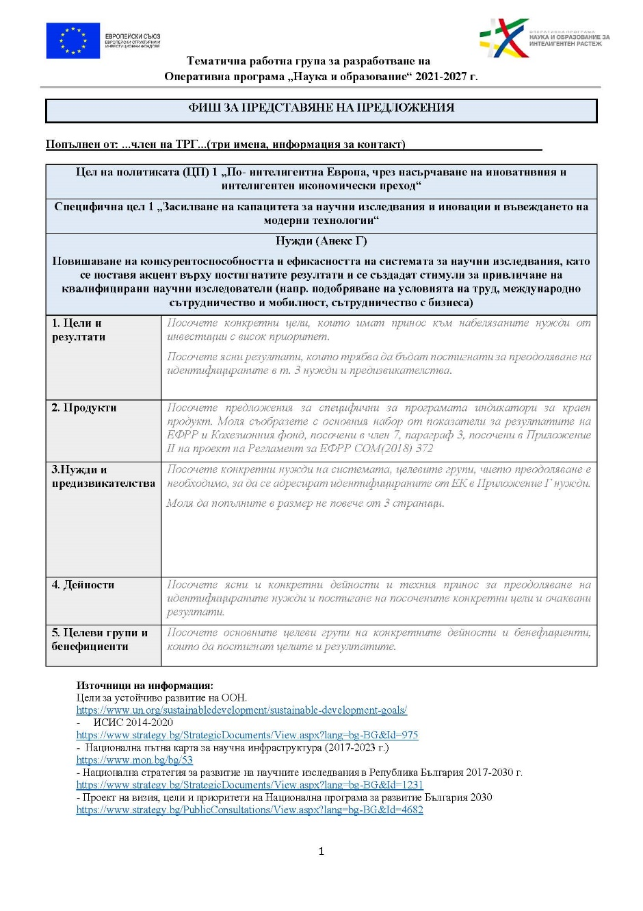

Slide 15
Благодаря за вниманието!
Координати за контакт:
гр.София, 1113
Бул.Цариградско шосе №125, блок 5, ет.1
Тел: +359 2 46 76 130
http://opnoir.bg/

